Slide 1

《零基础玩转PIC》系列视频
第12讲 蜂鸣器的使用
官方淘宝店:http://shop102218275.taobao.com
Notes:
ALIENTEK

Slide 2
《零基础玩转PIC 》系列视频
蜂鸣器的发声
本讲任务：
•如何驱动蜂鸣器发声
•简单蜂鸣器发声实验
官方淘宝店:http://shop102218275.taobao.com
Notes:
ALIENTEK

Slide 3
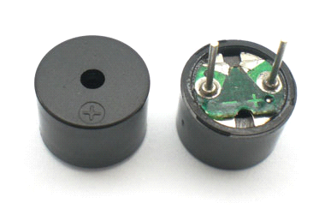
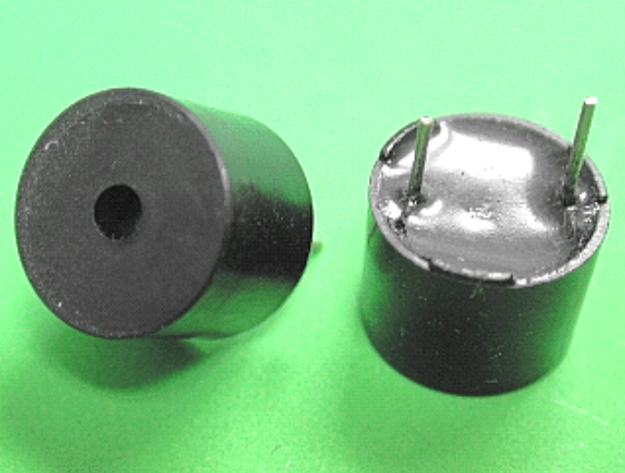
《零基础玩转PIC 》系列视频
蜂鸣器
在图片上认识蜂鸣器：有绿色电路板的一种是无源蜂鸣器，
没有电路板而用黑胶封闭的一种是有源蜂鸣器。
官方淘宝店:http://shop102218275.taobao.com
Notes:
ALIENTEK

Slide 4
《零基础玩转PIC 》系列视频
蜂鸣器
蜂鸣器是一种一体化结构的电子讯响器，采用直流电压供电，
广泛应用于计算机、打印机、复印机、报警器、电子玩具、汽车
电子设备、电话机、定时器等电子产品中作发声器件。蜂鸣器主
要分为压电式蜂鸣器和电磁式蜂鸣器两种类型。蜂鸣器在电路中
用字母“H”或“HA”（旧标准用“FM”、“LB”、“JD”等）表示。
有源蜂鸣器和无源蜂鸣器：判断有源蜂鸣器和无源蜂鸣器，
还可以用万用表电阻档Rxl档测试:用黑表笔接蜂鸣器"+"引脚，红
表笔在另一引脚上来回碰触，如果触发出咔、咔声的且电阻只有
8Ω(或16Ω)的是无源蜂 蜂鸣器,如果能发出持续声音的，且电阻在
几百欧以上的，是有源蜂鸣器。
官方淘宝店:http://shop102218275.taobao.com
Notes:
ALIENTEK

Slide 5
《零基础玩转PIC 》系列视频
有源蜂鸣器和无源蜂鸣器
这里的“源”不是指电源。而是指震荡源。 也就是说有源蜂鸣器内部带震荡源，
所以只要一通电就会叫。 而无源内部不带震荡源，所以如果用直流信号无法令其鸣叫。
必须用2K~5K的方波去驱动它。 有源蜂鸣器往往比无源的贵，就是因为里面多个震荡
电路。
无源蜂鸣器的优点是：1。便宜，2。声音频率可控，可以做出“多来米发索拉
西”的效果。3。在一些特例中，可以和LED复用一个控制口 有源蜂鸣器的优点是：
程序控制方便 。
官方淘宝店:http://shop102218275.taobao.com
Notes:
ALIENTEK

Slide 6
《零基础玩转PIC 》系列视频
蜂鸣器驱动电路
由于蜂鸣器的工作电流一般比较大，以致于单片机的I/O 口是无法直接
驱动的，所以要利用放大电路来驱动，一般使用三极管来放大电流就可以了
官方淘宝店:http://shop102218275.taobao.com
Notes:
ALIENTEK

